Slide 1

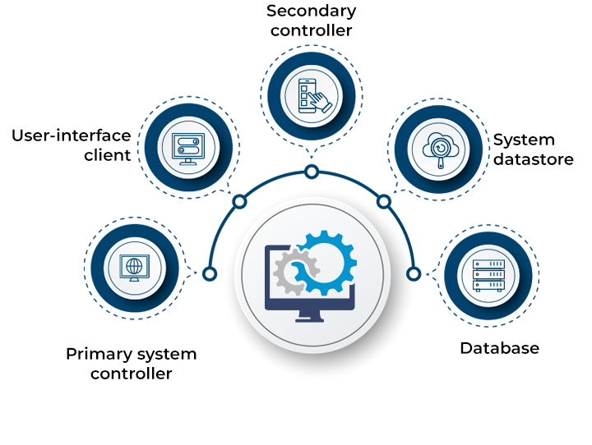
Sistem Terdistribusi IF2222
09: Basis Data Terdistribusi, NoSQL dan Big Data
Husni
2023-24 Ganjil

Slide 2
Sistem Terdistribusi 2022
Mengenal Sistem Terdistribusi
Review Jaringan Komputer (layer 2, 3, dan 4)
Arsitektur Sistem Terdistribusi
Remote Procedure Calls (RPC)
Layanan Penamaan
Sinkronisasi Data (2 pekan)
Message Passing Interface (MPI)
Contoh Arsitektur: Hadoop, Pregel, Blockchain
Teknik Caching
Teknik Replikasi Data (2 pekan)
Basis Data Terdistribusi
Toleransi Kegagalan

Slide 3
Capaian Pembelajaran
Kuliah ini bertujuan memberikan pemahaman mendalam dan pengalaman langsung tentang:
Bagaimana sistem terdistribusi modern memenuhi tuntutan aplikasi terdistribusi kontemporer
Model pemrograman sistem terdistribusi dan mesin analitika
Prinsip untuk optimalisasi sistem terdistribusi
Prinsip yang menjadi basis dari sistem terdistribusi

Slide 4
Basis Data Terdistribusi

Slide 5
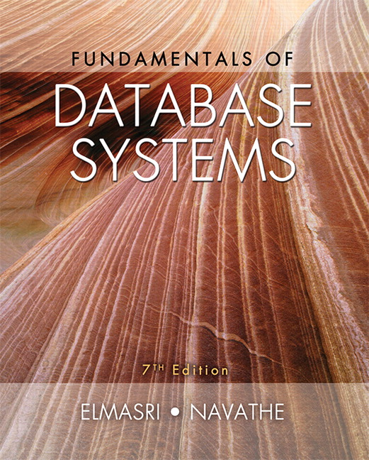
Outline
Pembahasan terakhir: Teknik Replikasi
Bahasan hari ini: Sistem Basis Data Terdistribusi
Data Fragmentation, Replication, and Allocation Techniques
Concurrency Control and Recovery
Transaction Management
Query Processing and Optimization
Types of Distributed Database Systems
Distributed Database Architectures
Distributed Catalog Management
Pengumuman:
Kuliah Terakhir
Siapkan diri:
Presentasi proyek
Ujian Akhir Semester (UAS)
Berdasarkan Bab 23, Buku Fundamentals of Database Systems karya Elmasri & Navathe, 2015.

Slide 6
Pendahuluan
Sistem komputasi terdistribusi (distributed computing)
Terdiri dari beberapa situs atau node pengolahan yang saling terkoneksi dengan jaringan komputer
Para node bekerjasama melaksanakan tugas tertentu
Mempartisi tugas besar ke dalam tugas-tugas lebih kecil agar penyelesaiannya efisien.
Teknologi Big data
Menggabungkan teknologi basis data dan terdistribusi
Menangani penambangan data dalam jumlah besar.

Slide 7
1. Konsep Basis Data Terdistribusi
Apa yang menyusun suatu database terdistribusi?
Koneksi dari para node database di atas jaringan komputer
Inter-relasi logis dari para database yang terkoneksi
Kemungkinan tidak adanya homogenitas antar node yang terhubung
Sistem manajemen basis data terdistribusi (DDBMS)
Sistem software yang mengelola suatu database terdistribusi.

Slide 8
Konsep Basis Data Terdistribusi (Lanj.)
Local area network
Hubs atau kabel menghubungkan situs-situs
Jaringan berjarak jauh atau wide area network
Koneksi jalur telefon, kabel, nirkabel atau satelit
Topologi jaringan mendefinisikan jalur (path) komunikasi
Tranparansi
Menyembunyikan rincian implementasi dari pengguna akhir (end user)

Slide 9
Transparansi
Tipe transparansi
Transparansi organisasi data
Transparansi lokasi
Transparansi penamaan (naming)
Transparansi Replikasi
Transparansi Fragmentasi
Fragmentasi horisontal
Fragmentasi vertikal
Transparansi Desain
Transparansi Eksekusi

Slide 10
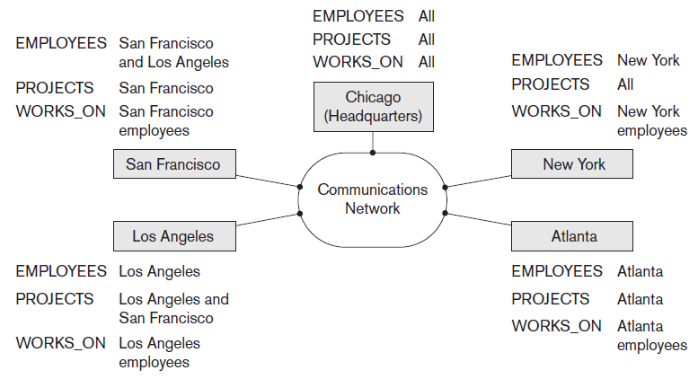
Database Terdistribusi
Chicago
Kantor Pusat
San Franciso
New York
Jaringan Komunikasi
Los Angeles
Atlanta
Gambar 23.1 Distribusi dan replikasi data antar database terdistribusi

Slide 11
Availability dan Reliability
Availability
Probabilitas bahwa sistem terus tersedia selama interval waktu
Reliability
Probabilitas bahwa sistem berjalan (tidak down) pada titik waktu tertentu
Keduanya secara langsung berkaitan dengan kesalahan, error, dan kegagalan
Pendekatan-pendekatan fault-tolerant (toleran terhadap kesalahan)

Slide 12
Skalabilitas dan Toleransi Partisi
Skalabilitas Horizontal
Meningkatkan jumlah node di dalam suatu sistem terdistribusi
Skalabilitas Vertikal
Meningkatkan kapasitas dari node-node itu sendiri (individual)
Toleransi Partisi
Sistem harus mempunyai kapasitas untuk melanjutkan operasi selagi jaringan sedang dipartisi.

Slide 13
Otonomi
Menentukan sejauh mana masing-masing node dapat beroperasi secara independen
Otonomi rancangan
Kemandirian penggunaan model data dan teknik manajemen transaksi antar node
Otonomi komunikasi
Menentukan sejauh mana setiap node dapat memutuskan berbagi informasi dengan node lain
Otonomi eksekusi
Kemandirian pengguna untuk bertindak sesuka mereka.

Slide 14
Keuntungan Database Terdistribusi
Meningkatnya kemudahan dan fleksibilitas pengembangan aplikasi
Pengembangan pada situs-situs yang tersebar secara geografis
Ketersediaan meningkat
Mengisolasi kesalahan pada situs asalnya saja
Kinerja meningkat
Lokasisasi data
Ekspansi lebih mudah melalui skala (scalability)
Lebih mudah daripada dalam sistem tidak-terdistribusi.

Slide 15
2. Teknik Fragmentasi, Replikasi dan Alokasi Data pada Rancangan Database Terdistribusi
Fragments
Satuan logis dari database
Fragmentasi Horizontal (sharding)
Fragmen horizontal atau pecahan suatu relasi merupakan subset dari tuple dalam relasi tersebut
Dapat ditentukan oleh kondisi pada satu atau lebih atribut atau dengan beberapa metode lain
Mengelompokkan baris untuk membuat himpunan bagian tupel
Setiap subset memiliki makna logis tertentu

Slide 16
Fragmentasi Data (Lanj.)
Fragmentasi vertikal
Membagi relasi secara vertikal berdasarkan kolom
Hanya menyimpan atribut tertentu dari relasi
Fragmentasi horizontal lengkap
Menerapkan operasi UNION ke fragmen untuk merekonstruksi hubungan
Fragmentasi vertikal lengkap
Menerapkan operasi OUTER UNION atau FULL OUTER JOIN untuk merekonstruksi relasi

Slide 17
Fragmentasi Data (Lanj.)
Fragmentasi campuran (hibrid)
Kombinasi fragmentasi horizontal dan vertikal
Skema fragmentasi
Menentukan satu set fragmen yang mencakup semua atribut dan tupel dalam database
Skema alokasi
Menjelaskan alokasi fragmen ke node-node DDBS

Slide 18
Replikasi dan Alokasi Data
Database terdistribusi replikasi secara penuh
Replikasi seluruh database di setiap situs dalam sistem terdistribusi
Meningkatkan ketersediaan yang luar biasa
Operasi pembaruan bisa lambat
Alokasi tak-redundan (tidak ada replikasi)
Setiap fragmen disimpan tepat di satu situs

Slide 19
Replikasi dan Alokasi Data (Lanj.)
Replikasi sebagian (parsial)
Beberapa fragmen direplikasi dan yang lainnya tidak
Didefinisikan oleh skema replikasi
Alokasi data (distribusi data)
Setiap fragmen diserahkan ke situs tertentu dalam sistem terdistribusi
Pilihan tergantung pada tujuan (goal) kinerja dan ketersediaan sistem

Slide 20
Contoh Fragmentasi, Alokasi dan Replikasi
Perusahaan dengan tiga situs komputer
Satu untuk setiap departemen
Berharap akses yang sering oleh karyawan yang bekerja di departemen dan proyek-proyek yang dikendalikan oleh departemen itu
Lihat Gambar 23.2 dan 23.3 dalam teks sebagai contoh fragmentasi di antara tiga situs

Slide 21
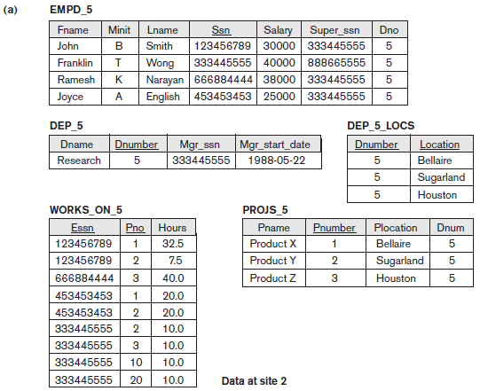
Figure 23.2
Allocation of fragments to sites. (a) Relation fragments at site 2 corresponding to department 5. (b) Relation fragments at site 3 corresponding to department 4.

Slide 22
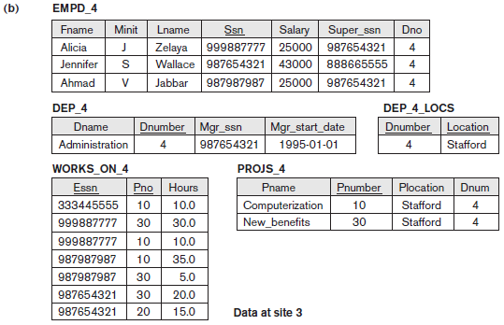

Slide 23
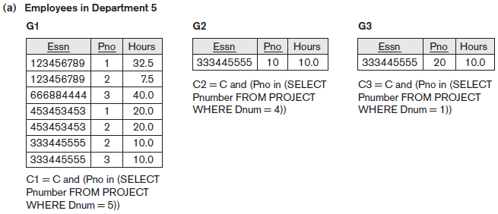
Figure 23.3
Complete and disjoint fragments of the WORKS_ON relation.
Fragments of WORKS_ON for employees working in department 5 (C = [Essn in (SELECT Ssn FROM EMPLOYEE WHERE Dno = 5)]).

Slide 24
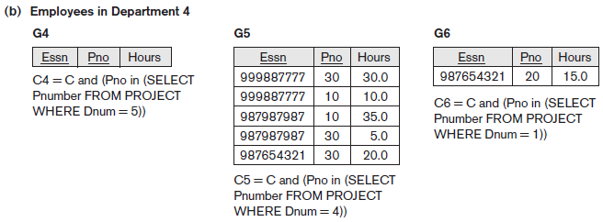
Figure 23.3
Complete and disjoint fragments of the WORKS_ON relation.
Fragments of WORKS_ON for employees working in department 5 (C = [Essn in (SELECT Ssn FROM EMPLOYEE WHERE Dno = 5)]).
Fragments of WORKS_ON for employees working in department 4 (C = [Essn in (SELECT Ssn FROM EMPLOYEE WHERE Dno = 4)]).

Slide 25
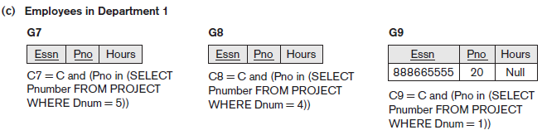
Figure 23.3
Complete and disjoint fragments of the WORKS_ON relation.
Fragments of WORKS_ON for employees working in department 5 (C = [Essn in (SELECT Ssn FROM EMPLOYEE WHERE Dno = 5)]).
Fragments of WORKS_ON for employees working in department 4 (C = [Essn in (SELECT Ssn FROM EMPLOYEE WHERE Dno = 4)]).
Fragments of WORKS_ON for employees working in department 1 (C = [Essn in (SELECT Ssn FROM EMPLOYEE WHERE Dno = 1)]).

Slide 26
3. Kendali Konkurensi & Recovery dalam Database Terdistribusi
Masalah khusus untuk lingkungan DBMS terdistribusi
Banyak salinan dari item data
Kegagalan masing-masing (individual) situs
Kegagalan tautan (link) komunikasi
Commit terdistribusi
Deadlock terdistribusi

Slide 27
Kendali Konkurensi Terdistribusi Berbasiskan Salinan Terpilih dari Item Data
Salinan khusus dari setiap item data ditunjuk sebagai salinan yang dibedakan (terpilih)
Kunci dikaitkan dengan salinan yang terpilih tersebut
Teknik situs utama
Semua salinan terpilih disimpan di situs yang sama
Situs utama dengan situs cadangan
Informasi penguncian dipertahankan di kedua situs
Metode penyalinan primer
Mendistribusikan beban koordinasi kunci di antara berbagai situs
Notes:
terkemuka
leading, prominent, reputable, foremost, notable, distinguished
mulia
noble, glorious, precious, lofty, honorable, distinguished
unggul
superior, excellent, prime, eminent, supreme, distinguished
terhormat
respectable, honored, honorable, distinguished, dear, decent
terkenal
famous, renowned, famed, noted, celebrated, distinguished
ternama
famous, reputable, celebrated, distinguished, famed, well-known
masyhur
famous, distinguished, famed, glorious

Slide 28
Kendali Konkurensi Terdistribusi Berbasiskan Voting
Metode pemilihan (voting)
Tidak ada salinan dibedakan
Permintaan kunci dikirim ke semua situs yang berisi salinan
Setiap salinan memegang kunci sendiri
Jika transaksi yang meminta kunci diberikan kunci oleh sebagian besar salinan, itu memegang kunci pada semua salinan
Berlaku batas waktu
Menghasilkan lalu lintas pesan yang lebih tinggi di antara situs

Slide 29
Recovery Terdistribusi
Sulit untuk menentukan apakah suatu situs mati tanpa bertukar banyak pesan dengan situs lain
Commit terdistribusi
Ketika suatu transaksi memperbarui data di beberapa situs, itu tidak dapat dilakukan sampai efeknya pada setiap situs tidak dapat hilang
Protokol commit dua fase sering digunakan untuk memastikan keshahihannya.

Slide 30
4. Manajemen Transaksi dalam Database Terdistribusi
Manajer transaksi global
Mendukung transaksi terdistribusi
Peran sementara diasumsikan dengan situs tempat transaksi berasal
Mengkoordinasikan eksekusi dengan manajer transaksi di banyak situs
Melewatkan operasi database dan informasi terkait ke pengontrol konkurensi
Controller bertanggung jawab atas perolehan dan pelepasan kunci

Slide 31
Protokol Commit
Dua fase
Koordinator memegang informasi yang diperlukan untuk recovery
Sebagai pelengkap dari manajer recovery lokal
Tiga fase
Membagi fase commit kedua ke dalam dua sub-fase
Sub-fase prepare-to-commit mengkomunikasikan hasil dari fase vote
Sub-fase commit sama sebagaimana teman commit dua fase (two-phase commit)

Slide 32
5. Pemrosesan & Optimisasi Query dalam Database Terdistribusi
Tahapan permintaan (query) basis data terdistribusi
Pemetaan Query
Mengacu pada skema konseptual global
Lokalisasi
Memetakan Query yang didistribusikan untuk memisahkan Query pada setiap fragmen
Optimisasi Query Global
Strategi dipilih dari daftar kandidat
Optimalisasi Query lokal
Umum untuk semua situs di DDB

Slide 33
Pemrosesan & Optimisasi Query dalam Database Terdistribusi (Lanj.)
Biaya transfer data untuk pemrosesan Query terdistribusi
Biaya transfer file hasil antara dan akhir
Kriteria optimasi: mengurangi jumlah transfer data

Slide 34
Pemrosesan & Optimisasi Query dalam Database Terdistribusi (Lanj.)
Pemrosesan query terdistribusi menggunakan semijoin
Mengurangi jumlah tupel dalam suatu relasi sebelum mentransfernya ke situs lain
Kirim kolom gabungan dari satu relasi R ke satu situs tempat dari relasi lainnya S berada
Atribut join dan atribut hasil dikirim kembali ke situs asli
Solusi efisien untuk meminimalkan transfer data

Slide 35
Pemrosesan & Optimisasi Query dalam Database Terdistribusi (Lanj.)
Dekomposisi Query dan update
Pengguna dapat menentukan Query seolah-olah DBMS terpusat
Jika distribusi, fragmentasi, dan transparansi replikasi penuh didukung
Modul dekomposisi Query
Memecah Query menjadi sub-Query yang dapat dieksekusi di masing-masing situs
Strategi untuk menggabungkan hasil harus dibangun.
Katalog menyimpan daftar atribut dan / atau penjaga kondisi

Slide 36
6. Tipe Sistem Database Terdistribusi
Faktor-faktor yang memengaruhi jenis-jenis DDBMS
Tingkat homogenitas perangkat lunak DDBMS
Homogen
Heterogen
Derajat otonomi lokal
Tidak ada otonomi lokal
Sistem multidatabase memiliki otonomi lokal penuh
Sistem basis data Federasi (FDBS)
View atau skema global dari federasi database dibagi-pakai oleh aplikasi
Notes:
A federated database system is a type of meta-database management system (DBMS), which transparently maps multiple autonomous database systems into a single federated database. The constituent databases are interconnected via a computer network and may be geographically decentralized.
Sistem basis data gabungan adalah jenis sistem manajemen meta-basis data (DBMS), yang secara transparan memetakan beberapa sistem basis data otonom ke dalam basis data gabungan tunggal. Basis data konstituen saling terhubung melalui jaringan komputer dan mungkin secara geografis terdesentralisasi.

Slide 37
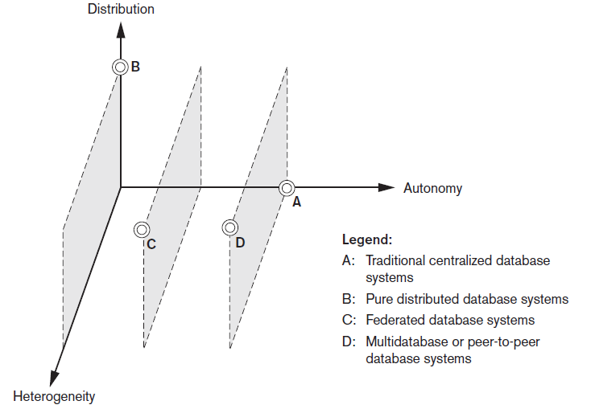
Klasifikasi Database Terdistribusi
Sistem Database terpusat tradisional
Sistem Database Terdistribusi Murni
Sistem Database Tersatukan
Banyak Database atau Sistem Database Peer-to-Peer
Klasifikasi Database Terdistribusi

Slide 38
Tipe Sistem Database Terdistribusi (Lanj.)
Masalah sistem manajemen basis data Federasi
Perbedaan dalam model data
Perbedaan kendala
Perbedaan dalam bahasa query
Heterogenitas semantik
Perbedaan makna, interpretasi, dan tujuan dari penggunaan data yang sama atau terkait

Slide 39
Tipe Sistem Database Terdistribusi (Lanj.)
Otonomi desain memungkinkan definisi parameter berikut
Semesta wacana dari mana data diambil
Representasi dan penamaan
Pemahaman, makna, dan interpretasi subyektif dari data
Kendala transaksi dan kebijakan
Derifasi dari ringkasan

Slide 40
Tipe Sistem Database Terdistribusi (Lanj.)
Otonomi komunikasi
Putuskan apakah akan berkomunikasi dengan DBS komponen lain
Otonomi eksekusi
Jalankan operasi lokal tanpa gangguan dari operasi eksternal oleh DBS komponen lain
Kemampuan untuk memutuskan urutan eksekusi
Otonomi Asosiasi
Putuskan apakah dan berapa banyak untuk berbagi-pakai fungsionalitas dan sumber dayanya

Slide 41
7. Arsitektur Database Terdistribusi
Arsitektur paralel versus terdistribusi
Jenis arsitektur sistem multiprosesor
Memori bersama (digabungkan dengan erat, tightly coupled)
Disk bersama (digabungkan secara longgar, loosely coupled)
Tidak berbagi apa pun

Slide 42
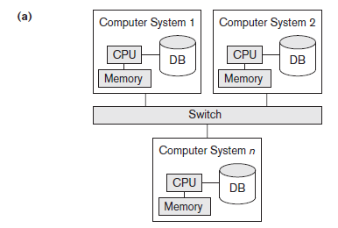
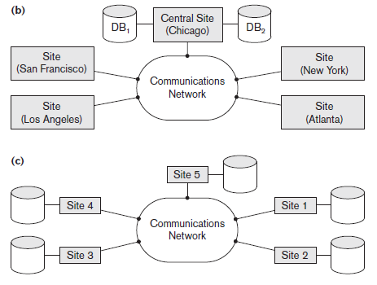
Arsitektur Database Terdistribusi
Gambar 23.7 Beberapa arsitektur sistem basis data yang berbeda (a) Arsitektur tanpa-berbagi (b) Arsitektur jaringan dengan basis data terpusat di salah satu lokasi (c) Arsitektur basis data yang benar-benar terdistribusi

Slide 43
Arsitektur Umum Database Terdistribusi Murni
Compiler query global
Mereferensi skema konseptual global dari katalog sistem global untuk memverifikasi dan memaksakan batasan yang ditetapkan
Optimizer query global
Membangkitkan Query lokal yang dioptimalkan dari kueri global
Manajer transaksi global
Mengkoordinasikan eksekusi lintas beberapa situs dengan manajer transaksi lokal

Slide 44
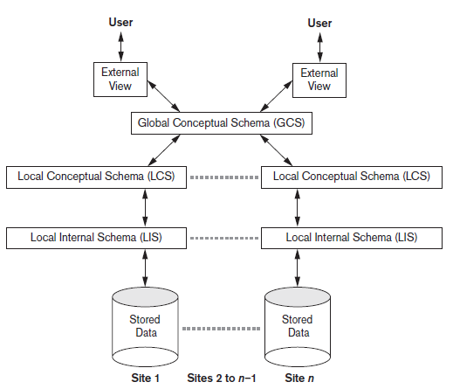
Arsitektur Skema Database Terdistribusi
Arsitektur Skema Database Terdistribusi

Slide 45
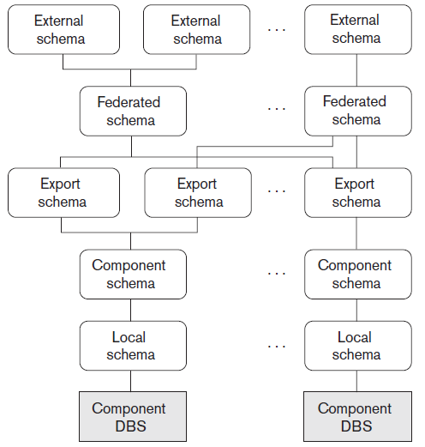
Arsitektur Skema Federated Database
Arsitektur Skema five-level dalam suatu sistem federated database (FDBS)

Slide 46
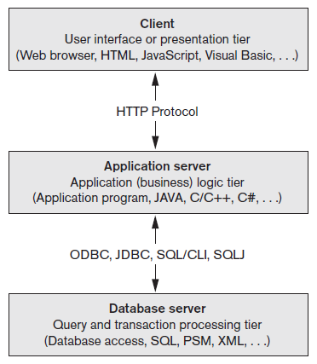
Arsitektur Client/Server Three-Tier
Pembagian fungsi DBMS di antara tiga tingkatan dapat bervariasi
Arsitektur client/server three-tier

Slide 47
8. Manajemen Katalog Terdistribusi
Katalog Terpusat
Seluruh katalog disimpan di satu situs
Mudah diimplementasikan
Katalog replikasi secara penuh
Salinan identik dari katalog lengkap ada di setiap situs
Menghasilkan pembacaan yang lebih cepat
Katalog replikasi secara parsial
Setiap situs mengelola informasi katalog lengkap tentang data yang disimpan secara lokal di situs itu.

Slide 48
Rangkuman
Konsep Database terdistribusi
Transparansi distribusi
Transparansi fragmentasi
Transparansi Replikasi
Isu rancangan
Fragmentasi Horizontal dan vertikal
Teknik kendali konkurensi dan recovery
Pemrosesan Query
Kategorisasi DDBMS

Slide 49
Database NoSQL dan Sistem Penyimpanan Big Data

Slide 50
Outline
Pembahasan terakhir: Sistem Basis Data Terdistribusi
Bahasan hari ini: Database NoSQL dan Sistem Penyimpanan Big Data
Mengenal Sistem NoSQL
Teorema CAP
Sistem NoSQL Berbasis Dokumen dan MongoDB
Simpanan Key-Value NOSQL
Sistem NoSQL Berbasis Kolom atau Wide Column
Database Graf NoSQL dan Neo4j
Pertemuan Selanjutnya:
Teknologi Big Data Berbasis MapReduce dan Hadoop
Berdasarkan Bab 24, Buku Fundamentals of Database Systems karya Elmasri & Navathe, 2015.

Slide 51
Introduction
NOSQL
Not only SQL
Most NOSQL systems are distributed databases or distributed storage systems
Focus on semi-structured data storage, high performance, availability, data replication, and scalability

Slide 52
Introduction (cont’d.)
NOSQL systems focus on storage of “big data”
Typical applications that use NOSQL
Social media
Web links
User profiles
Marketing and sales
Posts and tweets
Road maps and spatial data
Email

Slide 53
1 Introduction to NOSQL Systems
BigTable
Google’s proprietary NOSQL system
Column-based or wide column store
DynamoDB (Amazon)
Key-value data store
Cassandra (Facebook)
Uses concepts from both key-value store and column-based systems

Slide 54
Introduction to NOSQL Systems (cont’d.)
MongoDB and CouchDB
Document stores
Neo4J and GraphBase
Graph-based NOSQL systems
OrientDB
Combines several concepts
Database systems classified on the object model
Or native XML model

Slide 55
Introduction to NOSQL Systems (cont’d.)
NOSQL characteristics related to distributed databases and distributed systems
Scalability
Availability, replication, and eventual consistency
Replication models
Master-slave
Master-master
Sharding of files
High performance data access

Slide 56
Introduction to NOSQL Systems (cont’d.)
NOSQL characteristics related to data models and query languages
Schema not required
Less powerful query languages
Versioning

Slide 57
Introduction to NOSQL Systems (cont’d.)
Categories of NOSQL systems
Document-based NOSQL systems
NOSQL key-value stores
Column-based or wide column NOSQL systems
Graph-based NOSQL systems
Hybrid NOSQL systems
Object databases
XML databases

Slide 58
2. The CAP Theorem
Various levels of consistency among replicated data items
Enforcing serializabilty the strongest form of consistency
High overhead – can reduce read/write operation performance
CAP theorem
Consistency, availability, and partition tolerance
Not possible to guarantee all three simultaneously
In distributed system with data replication

Slide 59
The CAP Theorem (cont’d.)
Designer can choose two of three to guarantee
Weaker consistency level is often acceptable in NOSQL distributed data store
Guaranteeing availability and partition tolerance more important
Eventual consistency often adopted

Slide 60
3. Document-Based NOSQL Systems and MongoDB
Document stores
Collections of similar documents
Individual documents resemble complex objects or XML documents
Documents are self-describing
Can have different data elements
Documents can be specified in various formats
XML
JSON

Slide 61
MongoDB Data Model
Documents stored in binary JSON (BSON) format
Individual documents stored in a collection
Example command
First parameter specifies name of the collection
Collection options include limits on size and number of documents
Each document in collection has unique ObjectID field called _id

Slide 62
MongoDB Data Model (cont’d.)
A collection does not have a schema
Structure of the data fields in documents chosen based on how documents will be accessed
User can choose normalized or denormalized design
Document creation using insert operation
Document deletion using remove operation

Slide 63
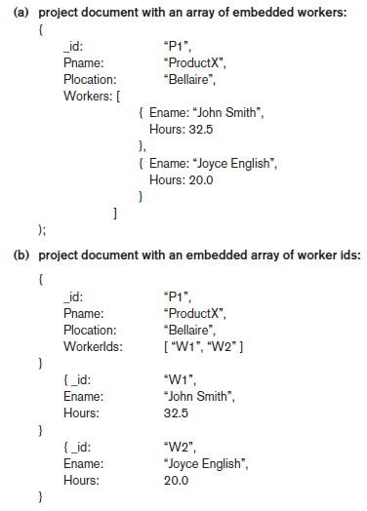
Figure 24.1 (continues)
Example of simple documents in MongoDB (a) Denormalized document design with embedded subdocuments (b) Embedded array of document references

Slide 64
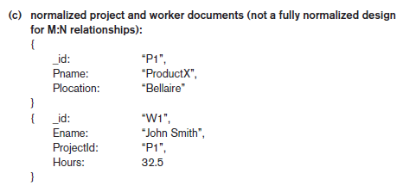
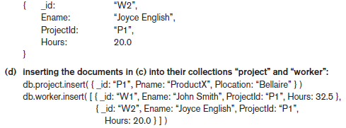
Figure 24.1 (cont’d.) Example of simple documents in MongoDB (c) Normalized documents (d) Inserting the documents in Figure 24.1(c) into their collections

Slide 65
MongoDB Distributed Systems Characteristics
Two-phase commit method
Used to ensure atomicity and consistency of multidocument transactions
Replication in MongoDB
Concept of replica set to create multiple copies on different nodes
Variation of master-slave approach
Primary copy, secondary copy, and arbiter
Arbiter participates in elections to select new primary if needed

Slide 66
MongoDB Distributed Systems Characteristics (cont’d.)
Replication in MongoDB (cont’d.)
All write operations applied to the primary copy and propagated to the secondaries
User can choose read preference
Read requests can be processed at any replica
Sharding in MongoDB
Horizontal partitioning divides the documents into disjoint partitions (shards)
Allows adding more nodes as needed
Shards stored on different nodes to achieve load balancing

Slide 67
MongoDB Distributed Systems Characteristics (cont’d.)
Sharding in MongoDB (cont’d.)
Partitioning field (shard key) must exist in every document in the collection
Must have an index
Range partitioning
Creates chunks by specifying a range of key values
Works best with range queries
Hash partitioning
Partitioning based on the hash values of each shard key

Slide 68
4. NOSQL Key-Value Stores
Key-value stores focus on high performance, availability, and scalability
Can store structured, unstructured, or semi-structured data
Key: unique identifier associated with a data item
Used for fast retrieval
Value: the data item itself
Can be string or array of bytes
Application interprets the structure
No query language

Slide 69
DynamoDB Overview
DynamoDB part of Amazon’s Web Services/SDK platforms
Proprietary
Table holds a collection of self-describing items
Item consists of attribute-value pairs
Attribute values can be single or multi-valued
Primary key used to locate items within a table
Can be single attribute or pair of attributes

Slide 70
Voldemort Key-Value Distributed Data Store
Voldemort: open source key-value system similar to DynamoDB
Voldemort features
Simple basic operations (get, put, and delete)
High-level formatted data values
Consistent hashing for distributing (key, value) pairs
Consistency and versioning
Concurrent writes allowed
Each write associated with a vector clock

Slide 71
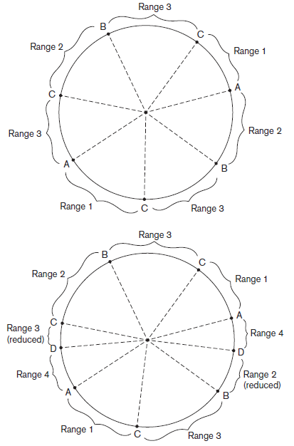
Figure 24.2 Example of consistent hashing (a) Ring having three nodes A, B, and C, with C having greater capacity. The h(K) values that map to the circle points in range 1 have their (k, v) items stored in node A, range 2 in node B, range 3 in node C (b) Adding a node D to the ring. Items in range 4 are moved to the node D from node B (range 2 is reduced) and node C (range 3 is reduced)

Slide 72
Examples of Other Key-Value Stores
Oracle key-value store
Oracle NOSQL Database
Redis key-value cache and store
Caches data in main memory to improve performance
Offers master-slave replication and high availability
Offers persistence by backing up cache to disk
Apache Cassandra
Offers features from several NOSQL categories
Used by Facebook and others

Slide 73
5. Column-Based or Wide Column NOSQL Systems
BigTable: Google’s distributed storage system for big data
Used in Gmail
Uses Google File System for data storage and distribution
Apache Hbase a similar, open source system
Uses Hadoop Distributed File System (HDFS) for data storage
Can also use Amazon’s Simple Storage System (S3)

Slide 74
Hbase Data Model and Versioning
Data organization concepts
Namespaces
Tables
Column families
Column qualifiers
Columns
Rows
Data cells
Data is self-describing

Slide 75
Hbase Data Model and Versioning (cont’d.)
HBase stores multiple versions of data items
Timestamp associated with each version
Each row in a table has a unique row key
Table associated with one or more column families
Column qualifiers can be dynamically specified as new table rows are created and inserted
Namespace is collection of tables
Cell holds a basic data item

Slide 76
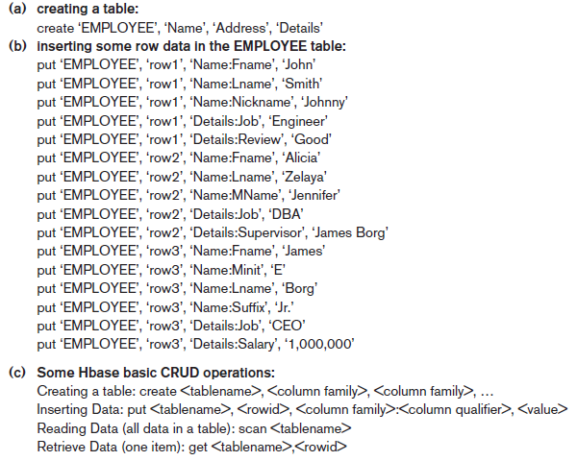
Figure 24.3 Examples in Hbase (a) Creating a table called EMPLOYEE with three column families: Name, Address, and Details (b) Inserting some in the EMPLOYEE table; different rows can have different self-describing column qualifiers (Fname, Lname, Nickname, Mname, Minit, Suffix, … for column family Name; Job, Review, Supervisor, Salary for column family Details). (c) Some CRUD operations of Hbase

Slide 77
Hbase Crud Operations
Provides only low-level CRUD (create, read, update, delete) operations
Application programs implement more complex operations
Create
Creates a new table and specifies one or more column families associated with the table
Put
Inserts new data or new versions of existing data items

Slide 78
Hbase Crud Operations (cont’d.)
Get
Retrieves data associated with a single row
Scan
Retrieves all the rows

Slide 79
Hbase Storage and Distributed System Concepts
Each Hbase table divided into several regions
Each region holds a range of the row keys in the table
Row keys must be lexicographically ordered
Each region has several stores
Column families are assigned to stores
Regions assigned to region servers for storage
Master server responsible for monitoring the region servers
Hbase uses Apache Zookeeper and HDFS

Slide 80
6. NOSQL Graph Databases and Neo4j
Graph databases
Data represented as a graph
Collection of vertices (nodes) and edges
Possible to store data associated with both individual nodes and individual edges
Neo4j
Open source system
Uses concepts of nodes and relationships

Slide 81
Neo4j (cont’d.)
Nodes can have labels
Zero, one, or several
Both nodes and relationships can have properties
Each relationship has a start node, end node, and a relationship type
Properties specified using a map pattern
Somewhat similar to ER/EER concepts

Slide 82
Neo4j (cont’d.)
Creating nodes in Neo4j
CREATE command
Part of high-level declarative query language Cypher
Node label can be specified when node is created
Properties are enclosed in curly brackets

Slide 83
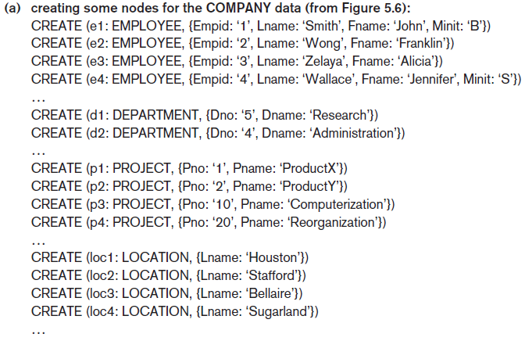
Neo4j (cont’d.)
Figure 24.4 Examples in Neo4j using the Cypher language (a) Creating some nodes

Slide 84
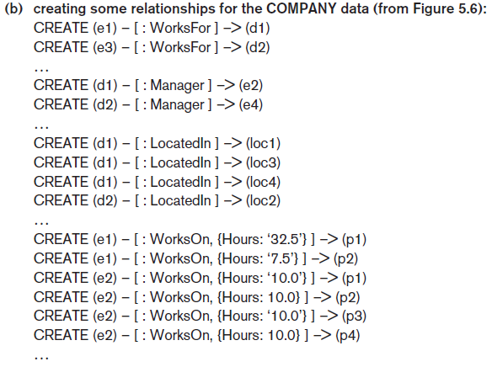
Neo4j (cont’d.)
Figure 24.4 (cont’d.) Examples in Neo4j using the Cypher language (b) Creating some relationships

Slide 85
Neo4j (cont’d.)
Path
Traversal of part of the graph
Typically used as part of a query to specify a pattern
Schema optional in Neo4j
Indexing and node identifiers
Users can create for the collection of nodes that have a particular label
One or more properties can be indexed

Slide 86
The Cypher Query Language of Neo4j
Cypher query made up of clauses
Result from one clause can be the input to the next clause in the query

Slide 87
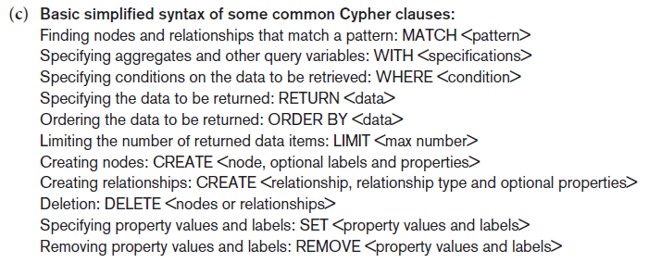
The Cypher Query Language of Neo4j (cont’d.)
Figure 24.4 (cont’d.) Examples in Neo4j using the Cypher language (c) Basic syntax of Cypher queries

Slide 88
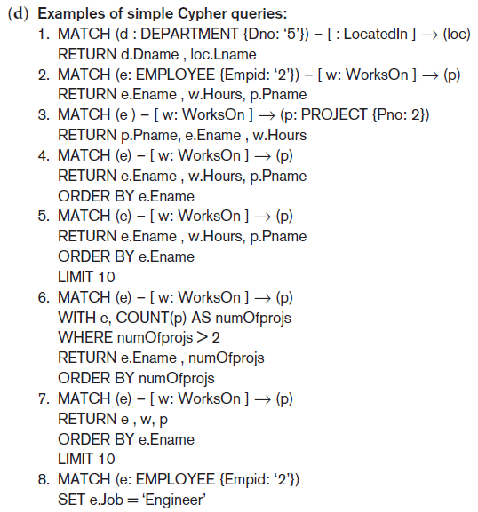
The Cypher Query Language of Neo4j (cont’d.)
Figure 24.4 (cont’d.) Examples in Neo4j using the Cypher language (d) Examples of Cypher queries

Slide 89
Neo4j Interfaces and Distributed System Characteristics
Enterprise edition versus community edition
Enterprise edition supports caching, clustering of data, and locking
Graph visualization interface
Subset of nodes and edges in a database graph can be displayed as a graph
Used to visualize query results
Master-slave replication
Caching
Logical logs

Slide 90
7. Rangkuman
NOSQL systems focus on storage of “big data”
General categories
Document-based
Key-value stores
Column-based
Graph-based
Some systems use techniques spanning two or more categories
Consistency paradigms
CAP theorem

Slide 91
Teknologi Big Data Berbasis MapReduce dan Hadoop

Slide 92
Outline
Pembahasan terakhir: Database NoSQL dan Sistem Penyimpanan Big Data
Bahasan hari ini: Teknologi Big Data Berbasis MapReduce dan Hadoop
Apa itu Big Data
Mengenal MapReduce dan Hadoop
Hadoop Distributed File System (HDFS)
MapReduce: Rincian lanjutan
Hadoop v2 (YARN)
Pengumuman:
Titik-titik
Berdasarkan Bab 25, Buku Fundamentals of Database Systems karya Elmasri & Navathe, 2015.

Slide 93
Introduction
Phenomenal growth in data generation
Social media
Sensors
Communications networks and satellite imagery
User-specific business data
“Big data” refers to massive amounts of data
Exceeds the typical reach of a DBMS
Big data analytics

Slide 94
1. What is Big Data?
Big data ranges from terabytes (10¹² bytes) or petabytes (10¹⁵ bytes) to exobytes (10¹⁸ bytes)
Volume
Refers to size of data managed by the system
Velocity
Speed of data creation, ingestion, and processing
Variety
Refers to type of data source
Structured, unstructured

Slide 95
What is Big Data? (cont’d.)
Veracity
Credibility of the source
Suitability of data for the target audience
Evaluated through quality testing or credibility analysis

Slide 96
2. Introduction to MapReduce and Hadoop
Core components of Hadoop
MapReduce programming paradigm
Hadoop Distributed File System (HDFS)
Hadoop originated from quest for open source search engine
Developed by Cutting and Carafella in 2004
Cutting joined Yahoo in 2006
Yahoo spun off Hadoop-centered company in 2011
Tremendous growth

Slide 97
Introduction to MapReduce and Hadoop (cont’d.)
MapReduce
Fault-tolerant implementation and runtime environment
Developed by Dean and Ghemawat at Google in 2004
Programming style: map and reduce tasks
Automatically parallelized and executed on large clusters of commodity hardware
Allows programmers to analyze very large datasets
Underlying data model assumed: key-value pair

Slide 98
The MapReduce Programming Model
Map
Generic function that takes a key of type K1 and value of type V1
Returns a list of key-value pairs of type K2 and V2
Reduce
Generic function that takes a key of type K2 and a list of values V2 and returns pairs of type (K3, V3)
Outputs from the map function must match the input type of the reduce function

Slide 99
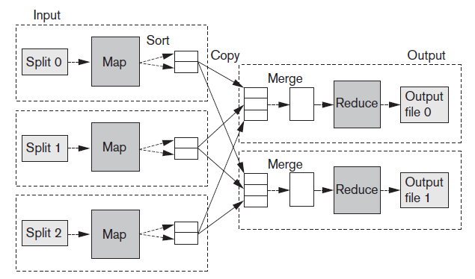
The MapReduce Programming Model (cont’d.)
Figure 25.1 Overview of MapReduce execution (Adapted from T. White, 2012)

Slide 100

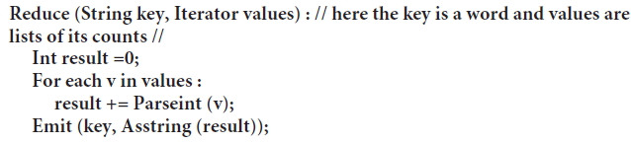
The MapReduce Programming Model (cont’d.)
MapReduce example
Make a list of frequencies of words in a document
Pseudocode

Slide 101
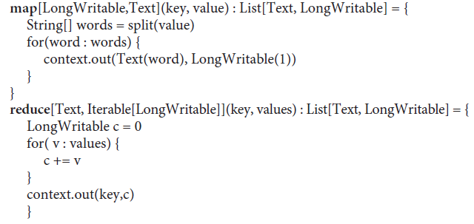
The MapReduce Programming Model (cont’d.)
MapReduce example (cont’d.)
Actual MapReduce code

Slide 102
The MapReduce Programming Model (cont’d.)
Distributed grep
Looks for a given pattern in a file
Map function emits a line if it matches a supplied pattern
Reduce function is an identity function
Reverse Web-link graph
Outputs (target URL, source URL) pairs for each link to a target page found in a source page

Slide 103
The MapReduce Programming Model (cont’d.)
Inverted index
Builds an inverted index based on all words present in a document repository
Map function parses each document
Emits a sequence of (word, document_id) pairs
Reduce function takes all pairs for a given word and sorts them by document_id
Job
Code for Map and Reduce phases, a set of artifacts, and properties

Slide 104
The MapReduce Programming Model (cont’d.)
Hadoop releases
1.x features
Continuation of the original code base
Additions include security, additional HDFS and MapReduce improvements
2.x features
YARN (Yet Another Resource Navigator)
A new MR runtime that runs on top of YARN
Improved HDFS that supports federation and increased availability

Slide 105
3. Hadoop Distributed File System (HDFS)
HDFS
File system component of Hadoop
Designed to run on a cluster of commodity hardware
Patterned after UNIX file system
Provides high-throughput access to large datasets
Stores metadata on NameNode server
Stores application data on DataNode servers
File content replicated on multiple DataNodes

Slide 106
Hadoop Distributed File System (cont’d.)
HDFS design assumptions and goals
Hardware failure is the norm
Batch processing
Large datasets
Simple coherency model
HDFS architecture
Master-slave
Decouples metadata from data operations
Replication provides reliability and high availability
Network traffic minimized

Slide 107
Hadoop Distributed File System (cont’d.)
NameNode
Maintains image of the file system
i-nodes and corresponding block locations
Changes maintained in write-ahead commit log called Journal
Secondary NameNodes
Checkpointing role or backup role
DataNodes
Stores blocks in node’s native file system
Periodically reports state to the NameNode

Slide 108
Hadoop Distributed File System (cont’d.)
File I/O operations
Single-writer, multiple-reader model
Files cannot be updated, only appended
Write pipeline set up to minimize network utilization
Block placement
Nodes of Hadoop cluster typically spread across many racks
Nodes on a rack share a switch

Slide 109
Hadoop Distributed File System (cont’d.)
Replica management
NameNode tracks number of replicas and block location
Based on block reports
Replication priority queue contains blocks that need to be replicated
HDFS scalability
Yahoo cluster achieved 14 petabytes, 4000 nodes, 15k clients, and 600 million files

Slide 110
The Hadoop Ecosystem
Related projects with additional functionality
Pig and hive
Provides higher-level interface for working with Hadoop framework
Oozie
Service for scheduling and running workflows of jobs
Sqoop
Library and runtime environment for efficiently moving data between relational databases and HDFS

Slide 111
The Hadoop Ecosystem (cont’d.)
Related projects with additional functionality (cont’d.)
HBase
Column-oriented key-value store that uses HDFS

Slide 112
4. MapReduce: Additional Details
MapReduce runtime environment
JobTracker
Master process
Responsible for managing the life cycle of Jobs and scheduling Tasks on the cluster
TaskTracker
Slave process
Runs on all Worker nodes of the cluster

Slide 113
MapReduce: Additional Details (cont’d.)
Overall flow of a MapReduce job
Job submission
Job initialization
Task assignment
Task execution
Job completion

Slide 114
MapReduce: Additional Details (cont’d.)
Fault tolerance in MapReduce
Task failure
Runtime exception
Java virtual machine crash
No timely updates from the task process
TaskTracker failure
Crash or disconnection from JobTracker
Failed Tasks are rescheduled
JobTracker failure
Not a recoverable failure in Hadoop v1

Slide 115
MapReduce: Additional Details (cont’d.)
The shuffle procedure
Reducers get all the rows for a given key together
Map phase
Background thread partitions buffered rows based on the number of Reducers in the job and the Partitioner
Rows sorted on key values
Comparator or Combiner may be used
Copy phase
Reduce phase

Slide 116
MapReduce: Additional Details (cont’d.)
Job scheduling
JobTracker schedules work on cluster nodes
Fair Scheduler
Provides fast response time to small jobs in a Hadoop shared cluster
Capacity Scheduler
Geared to meet needs of large enterprise customers

Slide 117
MapReduce: Additional Details (cont’d.)
Strategies for equi-joins in MapReduce environment
Sort-merge join
Map-side hash join
Partition join
Bucket joins
N-way map-side joins
Simple N-way joins

Slide 118
MapReduce: Additional Details (cont’d.)
Apache Pig
Bridges the gap between declarative-style interfaces such as SQL, and rigid style required by MapReduce
Designed to solve problems such as ad hoc analyses of Web logs and clickstreams
Accommodates user-defined functions

Slide 119
MapReduce: Additional Details (cont’d.)
Apache Hive
Provides a higher-level interface to Hadoop using SQL-like queries
Supports processing of aggregate analytical queries typical of data warehouses
Developed at Facebook

Slide 120
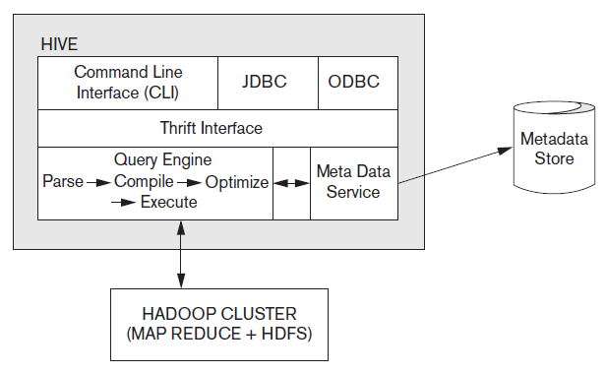
Hive System Architecture and Components
Figure 25.2 Hive system architecture and components

Slide 121
Advantages of the Hadoop/MapReduce Technology
Disk seek rate a limiting factor when dealing with very large data sets
Limited by disk mechanical structure
Transfer speed is an electronic feature and increasing steadily
MapReduce processes large datasets in parallel
MapReduce handles semistructured data and key-value datasets more easily
Linear scalability

Slide 122
5. Hadoop v2 (Alias YARN)
Reasons for developing Hadoop v2
JobTracker became a bottleneck
Cluster utilization less than desirable
Different types of applications did not fit into the MR model
Difficult to keep up with new open source versions of Hadoop

Slide 123
YARN Architecture
Separates cluster resource management from Jobs management
ResourceManager and NodeManager together form a platform for hosting any application on YARN
ApplicationMasters send ResourceRequests to the ResourceManager which then responds with cluster Container leases
NodeManager responsible for managing Containers on their nodes

Slide 124
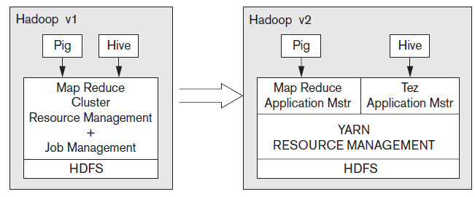
Hadoop Version Schematics
Figure 25.3 The Hadoop v1 vs. Hadoop v2 schematic

Slide 125
Other Frameworks on YARN
Apache Tez
Extensible framework being developed at Hortonworks for building high-performance applications in YARN
Apache Giraph
Open-source implementation of Google’s Pregel system, a large-scale graph processing system used to calculate Page-Rank
Hoya: HBase on YARN
More flexibility and improved cluster utilization

Slide 126
6. General Discussion
Hadoop/MapReduce versus parallel RDBMS
2009: performance of two approaches measured
Parallel database took longer to tune compared to MR
Performance of parallel database 3-6 times faster than MR
MR improvements since 2009
Hadoop has upfront cost advantage
Open source platform

Slide 127
General Discussion (cont’d.)
MR able to handle semistructured datasets
Support for unstructured data on the rise in RDBMSs
Higher level language support
SQL for RDBMSs
Hive has incorporated SQL features in HiveQL
Fault-tolerance: advantage of MR-based systems

Slide 128
General Discussion (cont’d.)
Big data somewhat dependent on cloud technology
Cloud model offers flexibility
Scaling out and scaling up
Distributed software and interchangeable resources
Unpredictable computing needs not uncommon in big data projects
High availability and durability

Slide 129
General Discussion (cont’d.)
Data locality issues
Network load a concern
Self-configurable, locality-based data and virtual machine management framework proposed
Enables access of data locally
Caching techniques also improve performance
Resource optimization
Challenge: optimize globally across all jobs in the cloud rather than per-job resource optimizations

Slide 130
General Discussion (cont’d.)
YARN as a data service platform
Emerging trend: Hadoop as a data lake
Contains significant portion of enterprise data
Processing happens
Support for SQL in Hadoop is improving
Apache Storm
Distributed scalable streaming engine
Allows users to process real-time data feeds
Storm on YARN and SAS on YARN

Slide 131
General Discussion (cont’d.)
Challenges faced by big data technologies
Heterogeneity of information
Privacy and confidentiality
Need for visualization and better human interfaces
Inconsistent and incomplete information

Slide 132
General Discussion (cont’d.)
Building data solutions on Hadoop
May involve assembling ETL (extract, transform, load) processing, machine learning, graph processing, and/or report creation
Programming models and metadata not unified
Analytics application developers must try to integrate services into coherent solution
Cluster a vast resource of main memory and flash storage
In-memory data engines
Spark platform from Databricks

Slide 133
7. Summary
Big data technologies at the center of data analytics and machine learning applications
MapReduce
Hadoop Distributed File System
Hadoop v2 or YARN
Generic data services platform
MapReduce/Hadoop versus parallel DBMSs

Slide 134
Kuliah Berikutnya
Toleransi Kegagalan
Pertanyaan?

